Slide 1
Получение энергии в процессе катаболизма
АТФ и другие формы химической энергии
Мембранный потенциал как физическая форма энергии
Взаимный переход форм энергии
Баланс путей окисления глюкозы

Slide 2
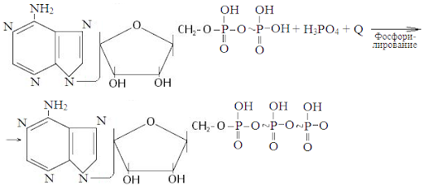
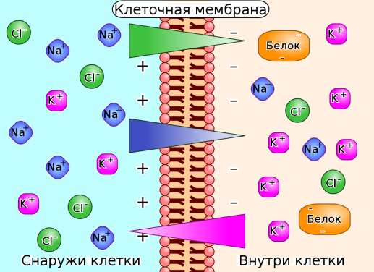
АТФ
Химическая и физическая формы энергии в клетке
Электрохими́ческий градиéнт
Состоит из двух составляющих: химического градиента (градиента концентрации), или разницы в концентрациях растворённого вещества по обе стороны мембраны, и электрического градиента (мембранного потенциала), или разницы зарядов, расположенных на противоположных сторонах мембраны.
∆µн+ = ∆Ψ + ∆рН

Slide 3
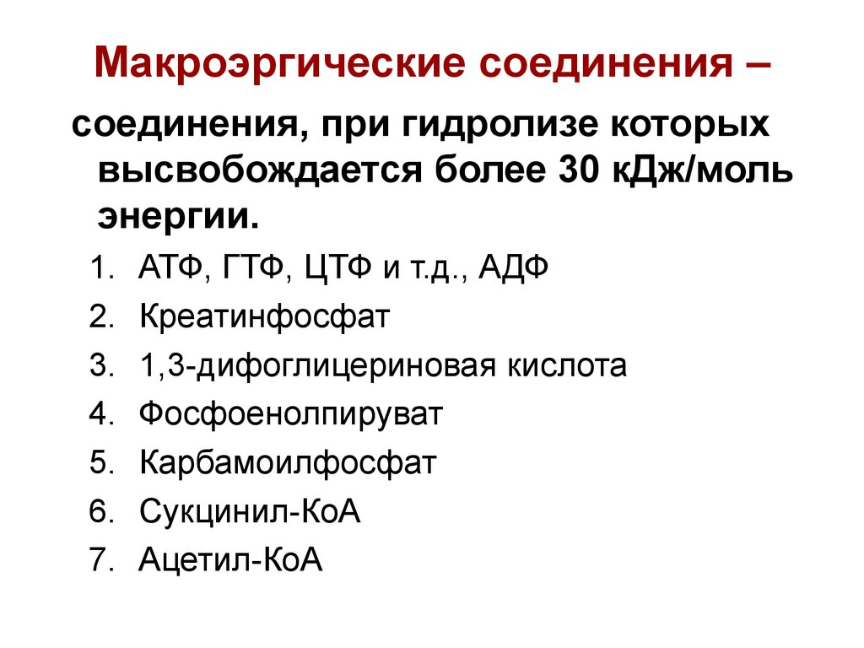

Slide 4
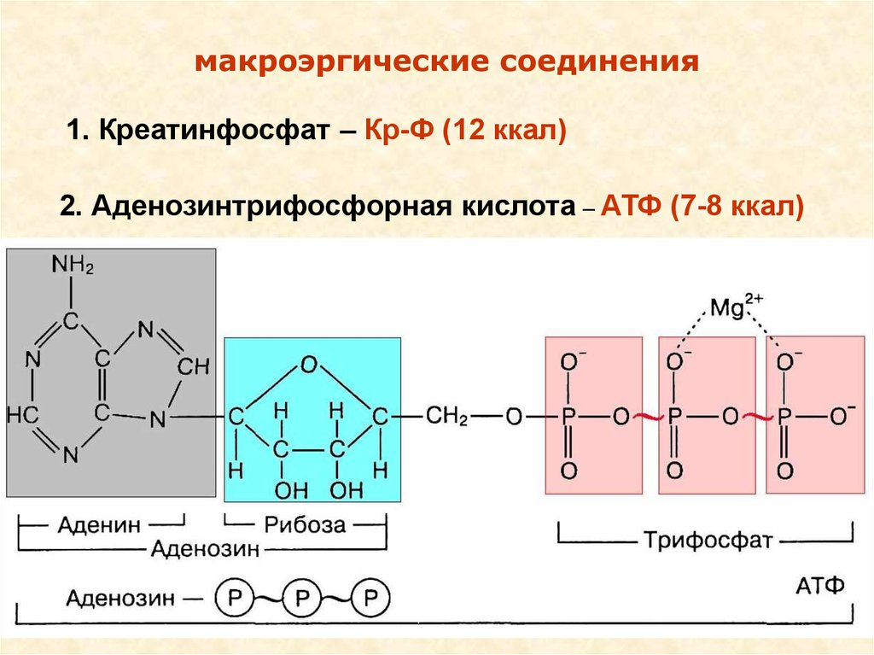

Slide 5
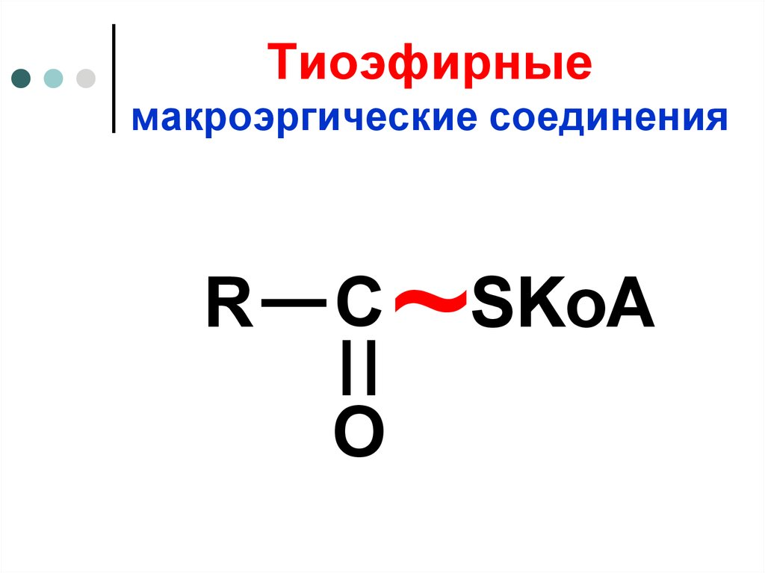
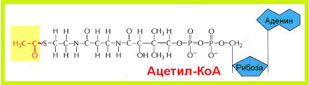
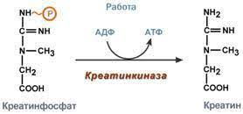
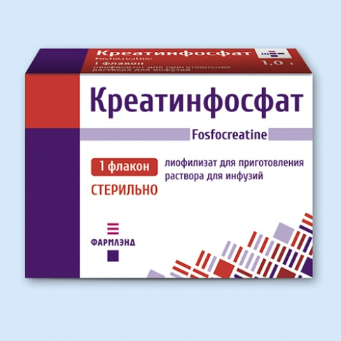
Не только фосфодиэфирная связь является макроэнергитической
Фосфамидная связь N-P
креатинфосфат + АДФ ⇔ креатин + АТФ

Slide 6
КАТАБОЛИЗМ
С6 - С3 С3 – С2 С2 – С1
Гликолиз (ФДФ), ПФ,
КДФГ
Декарбо-ксилиро-вание ПВК
ЦТК
(цикл Кребса)

Slide 7
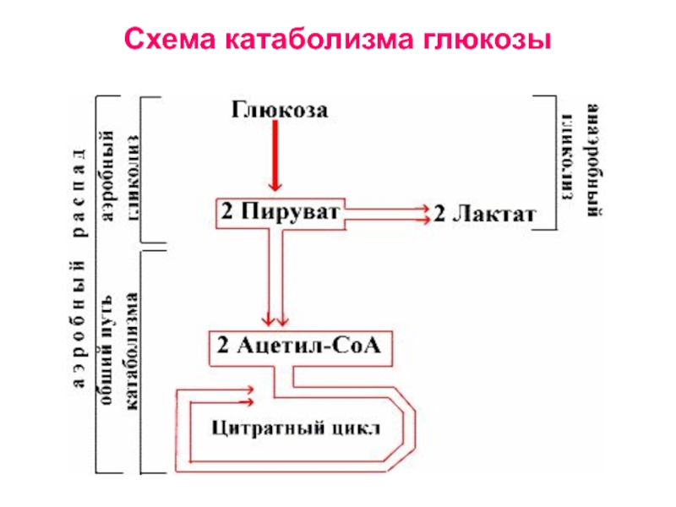

Slide 8
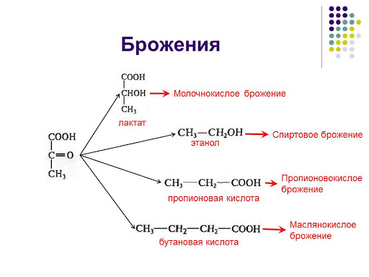
Различные типы брожения

Slide 9
Три типа фосфорилирования
(синтеза АТФ)
Субстратное фосфорилирование — характерная для всех живых организмов реакция синтеза АТФ или ГТФ путём прямого переноса фосфата на АДФ или ГДФ с высокоэнергетического промежуточного продукта.
Окислительное фосфорилирование - процесс синтеза АТФ из АДФ за счет энергии, образующейся при переносе электронов от соединений-доноров к соединениям-акцепторам в дыхательной цепи. У эукариот - во внутренней митохондриальной мембране, а у прокариот – в ЦПМ. Конечный акцептор – О2, либо (у бактерий только) нитрат, сульфат, железо и пр.; соответственно, кислородное и анаэробное дыхание.
Фотофосфорили́рование — процесс синтеза АТФ из АДФ за счёт энергии света. Как и в случае окислительного фосфорилирования, энергия света расходуется на создание протонного градиента на мембране тилакоидов или клеточной мембране бактерии, который затем используется АТФ-синтазой.

Slide 10

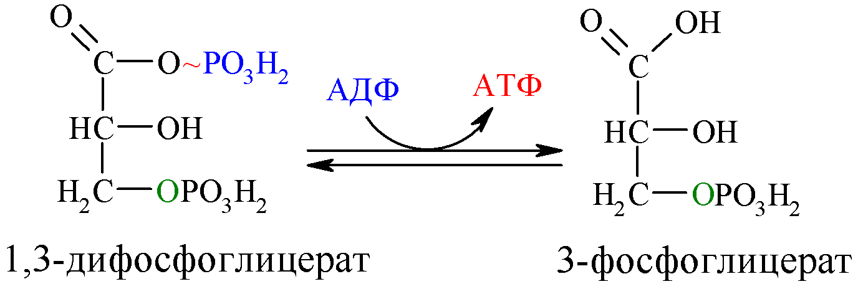
Ферменты синтеза АТФ
(1) Фосфотрансферазы (киназы)
Пример: фосфоглицерат киназа
(2) АТФ-синтазы синтезируют аденозинтрифосфат (АТФ) из аденозиндифосфата (АДФ) и неорганического фосфата.
АДФ + Фн → АТФ + H2O
С 2018г. фермент перенесён из третьего (гидролазы) в седьмой класс (транслоказы),
ATФ + H2O + 4 H+[side 1] = АДФ + Ф + 4 H+[side 2]

Slide 11
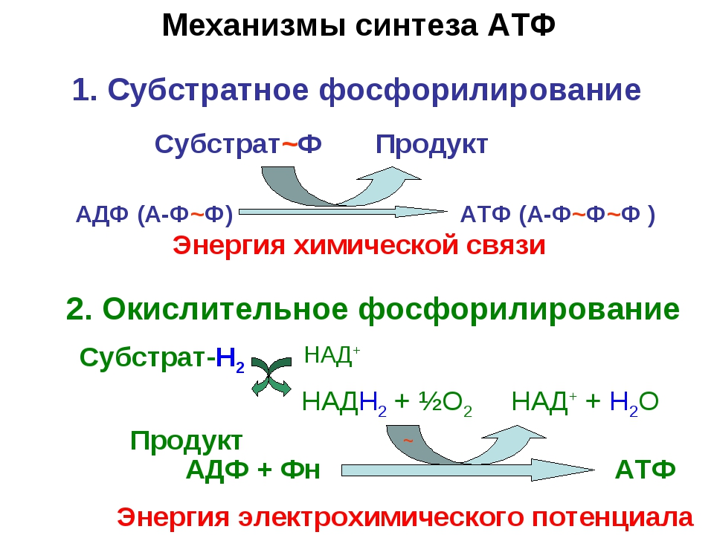

Slide 12
I. Баланс путей катаболизма С6 – С3
ГЛИКОЛИЗ / ФРУКТОЗОДИФОСФАТНЫЙ путь Эмбдена-Мейергофа-Парнаса:
1 глюкоза = 2 ПВК + 2АТФ + 2НАДН2
ПЕНТОЗОФОСФАТНЙ путь Варбурга-Диккенса:
3 глюкозо-6-Р = 2 фруктозо-6-Р + 1 глицеральдегид-3-Р + 3х2 НАДФН2 + 3 СО2
КЕТОДЕЗОКСИФОСФОГЛЮКАНАТЫЙ (КДФГ) путь Энтнера-Дудорова:
3 глюкозо-6-Р = 2 фруктозо-6-Р + 1 глицеральдегид-3-Р + 3х2 НАДФН2 + 3 СО2
+
II. Баланс С3 – С2
ОКИСЛЕНИЕ ПВК:
Пируват + СоА + NAD = Ацетил-СоА + NADH2 + С02

Slide 13
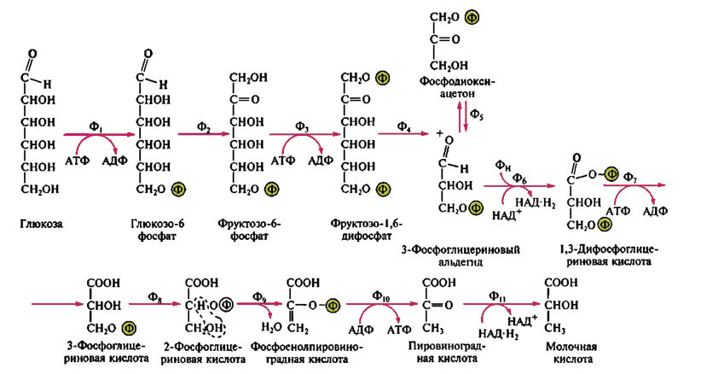
.
ГЛИКОЛИЗ: Ф1 - гексокиназа; Ф2 - глюкозофосфатизомераза; Ф3 - фосфофруктокиназа; Ф4 - фруктозо-1,6-дифосфат-альдолаза; Ф5 - триозофосфатизомераза; Ф6 - ЗФГА-дегидрогеназа; Ф7 - фосфоглицераткиназа; Ф8 - фосфоглицеромутаза; Ф9 - енолаза; Ф10 - пируваткиназа; Ф11 - лактатдегидрогеназа
ОШИБКА!

Slide 14
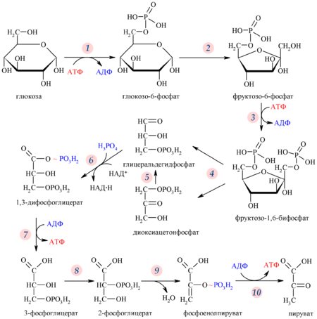
Субстратное фосфорилирование в гликолизе

Slide 15
III. Баланс С2 – С1: окисление ацетил-СоА до СО2
За 1 цикл образуется:
1 ГТФ (АТФ)
3 НАДН2
1 ФАДН2
Субстратное фосфорилирование:
реакция синтеза АТФ или ГТФ путём прямого переноса фосфата (PO₃) на АДФ или ГДФ с высокоэнергетического промежуточного продукта (ферменты киназы, класс трансфераз; сукцинил-КоА-синтаза).
Субстратное фосфорилирование служит для быстрой регенерации АТФ независимо от доступности акцепторов электронов для дыхательной цепи переноса, то есть в отсутствии кислорода.

Slide 16
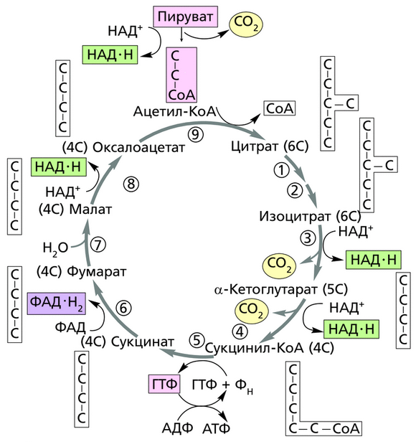
В ЦТК образуется 2 молекулы СО2; 3 молекулы НАДН2; и 1 молекула ФАДН2

Slide 17
Энергетика цикла Кребса
Субстратное фосфорилирование:
1 АТР
Поступление электронов с 3 NADH.H⁺ (3 точки сопряжения)
9 ATP
Поступление электронов с FADH₂ (2 точки сопряжения)
2 ATP
Total 12 ATP
Ацетил Co A в цикле Кребса дает:
при превращении изоцитрата в альфа-кетоглутарат
NADH.H⁺ (+CO₂)
при превращении альфа-кетоглутарата в сукцинил CoA
NADH.H⁺(+CO₂)
при превращении сукцинил CoA 2 в сукцинат
GTP
при превращении сукцината в фумарат
FADH₂
При превращении малата в оксалоацетат
NADH.H⁺

Slide 18
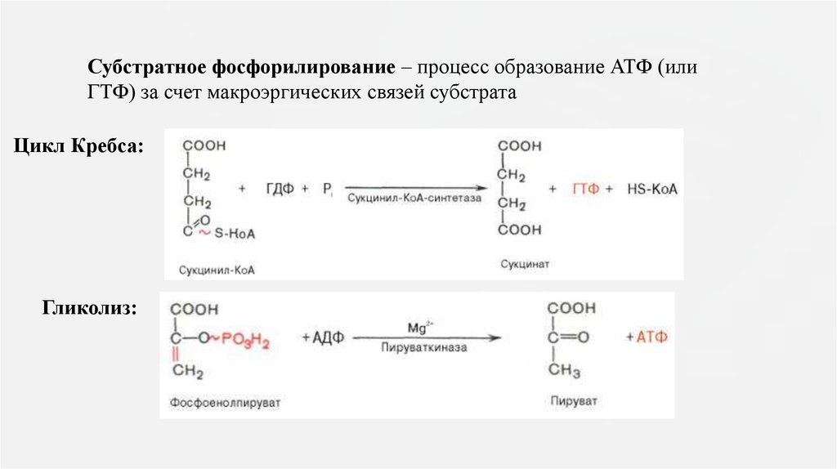

Slide 19
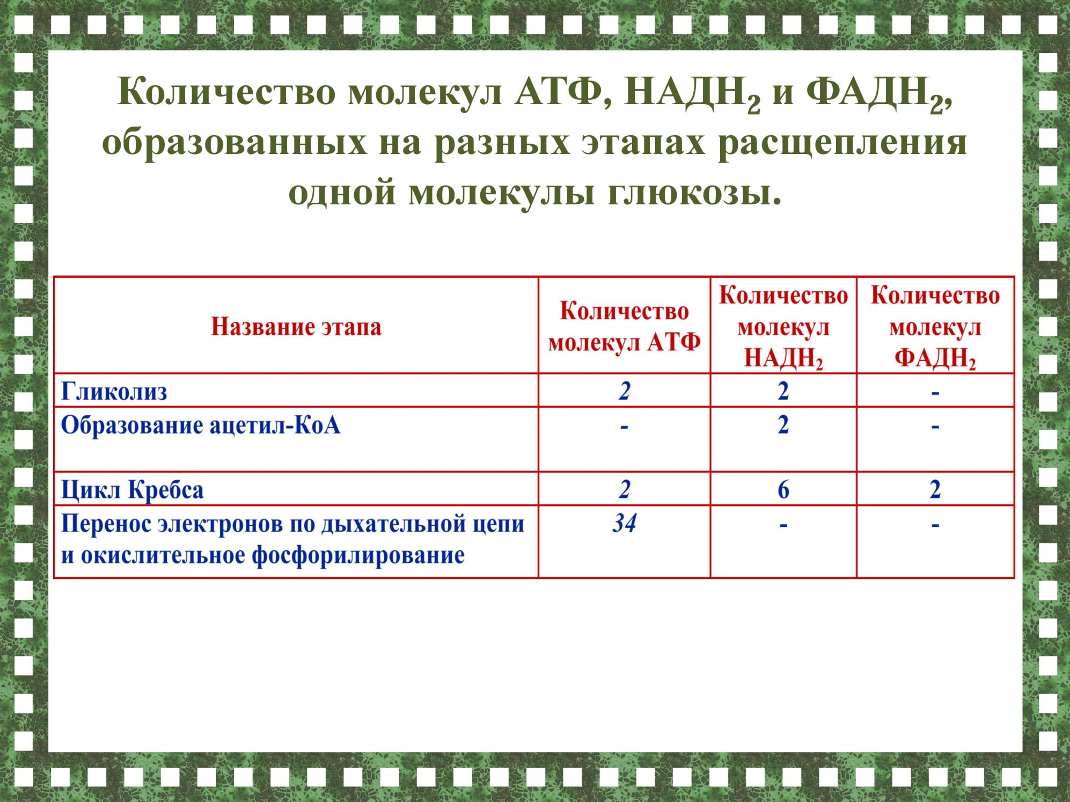

Slide 20
Оксилительное фосфорилирование
При окислительном фосфорилировании происходит перенос электронов от соединений-доноров к соединениям-акцепторам, которые составляют дыхательную (электронотранспортную цепь)
За 1 цикл (Кребса) образуется:
1 ГТФ (АТФ)
3 НАДН2
1 ФАДН2
В гликолизе и вариантах этого пути тоже образуется НАДН2
Компоненты дыхательной цепи катализируют перенос е от восстановленных коферментов (НАДН2, НАДФН2, ФАДН2) на кислород.

Slide 21
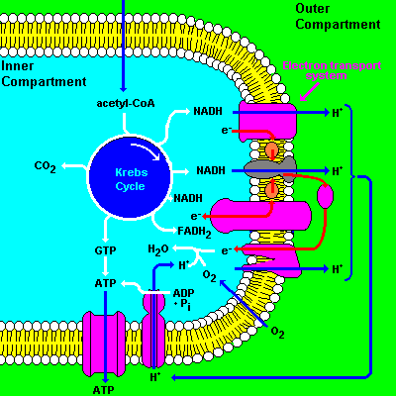
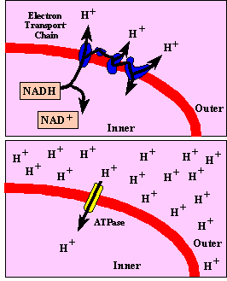
Транспорт электронов в дыхательной цепи
Мембранный потенциал = разница электрических потенциалов + разница химических потенциалов

Slide 22
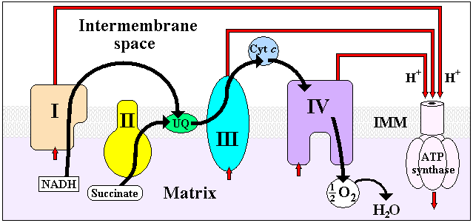
Белковые комплексы электроно-транспортной цепи митохондрий
I - NADH коэнзим Q редуктаза; II – сукцинат дегидрогеназа; III - комплекс цитохром bc₁; IV – комплекс цитохром С оксидаза

Slide 23
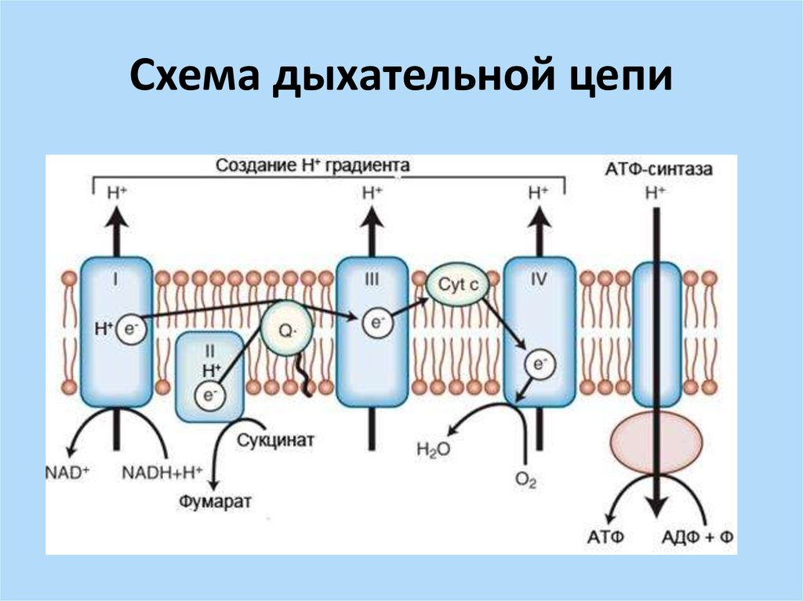

Slide 24
Окислительно-восстановительный потенциал компонентов дыхательной цепи
Компонент | ОВП, в | ∆ ОВП, в | -∆ G, ккал/моль
Водород | - 0.42
НАД | - 0.32 | 0.1 | 4.61
ФАД | - 0.08 | 0.24 | 11.1
Цитохром b | - 0.04 | 0.04 | 1.84
Цитохром с | + 0.27 | 0.31 | 14.3
Цитохром а | + 0.29 | 0.02 | 0.92
Кислород | + 0.81 | 0.52 | 24.0
Свободная энергия гидролиза фосфатной связи АТФ = 8.4 ккал/моль

Slide 25
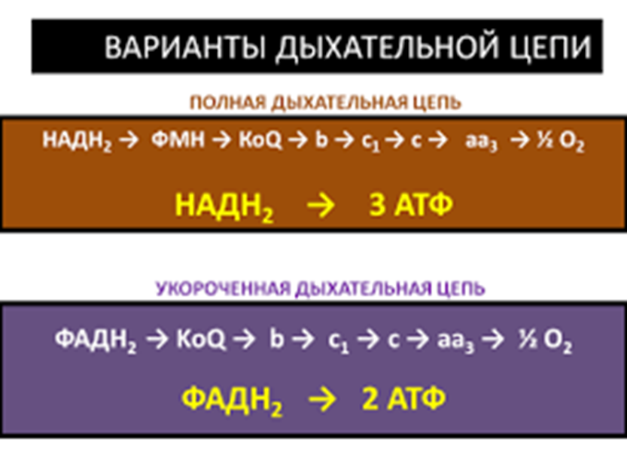

Slide 26
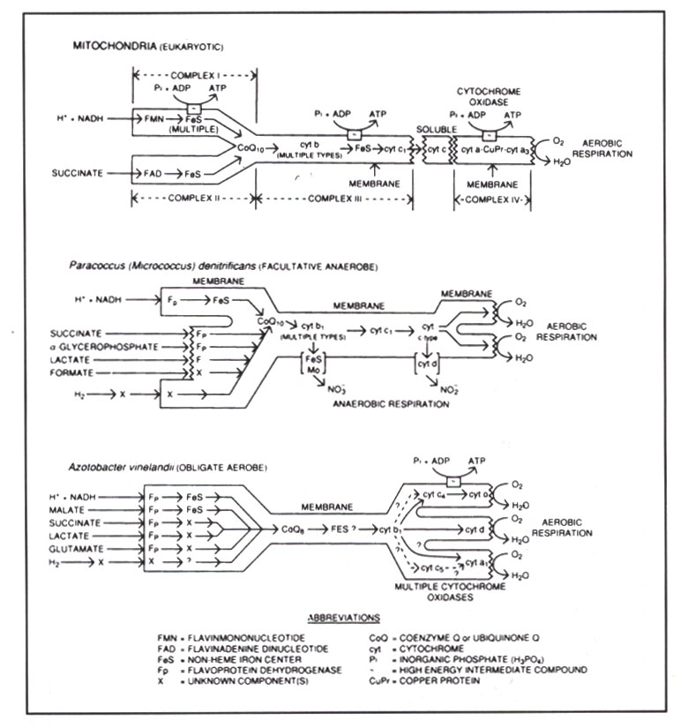
Разнообразие электроно-транспортных цепей бактерий

Slide 27
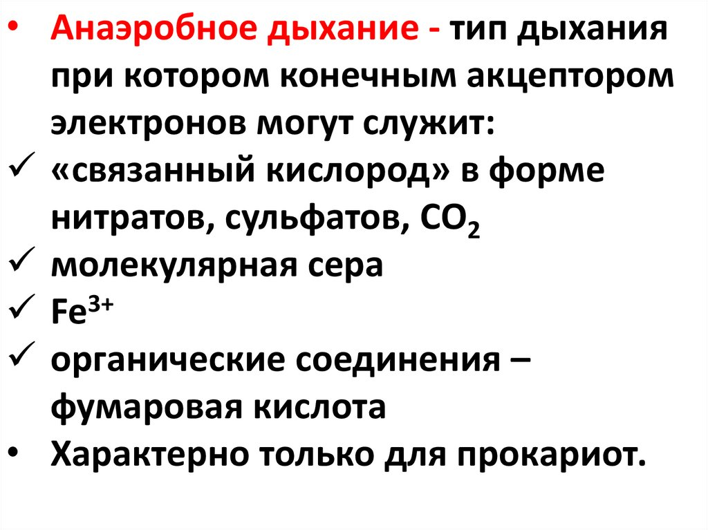

Slide 28
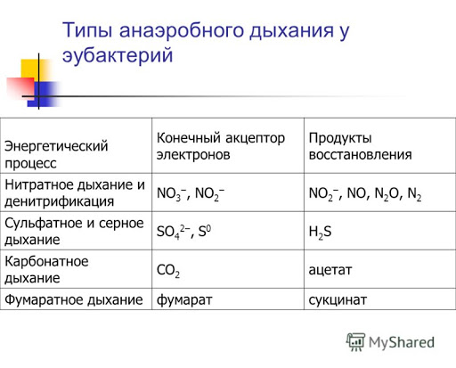

Slide 29
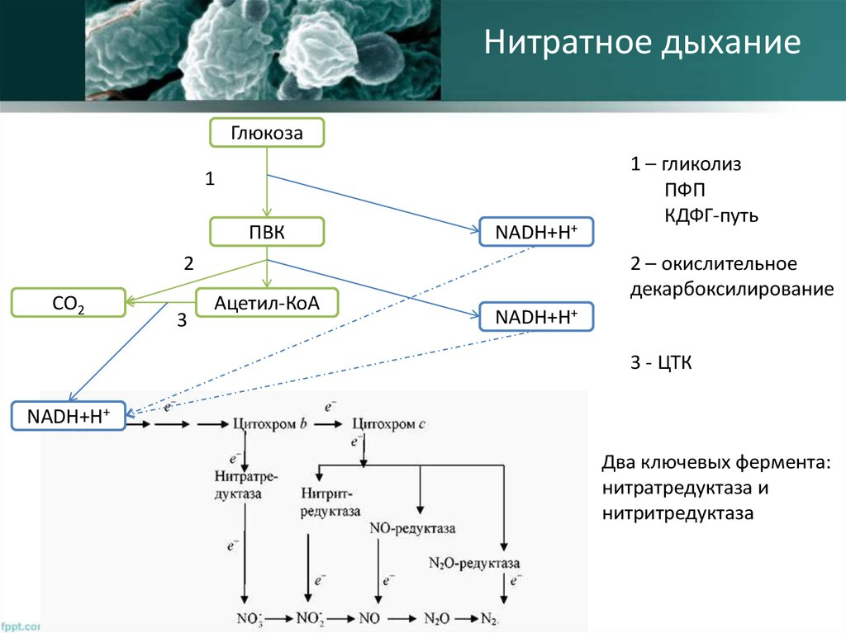
Дыхательная цепь при анаэробном нитратном дыхании
Нитратное дыхание по эффективности в расчёте на 1 моль глюкозы составляет лишь 70 % от аэробного

Slide 30
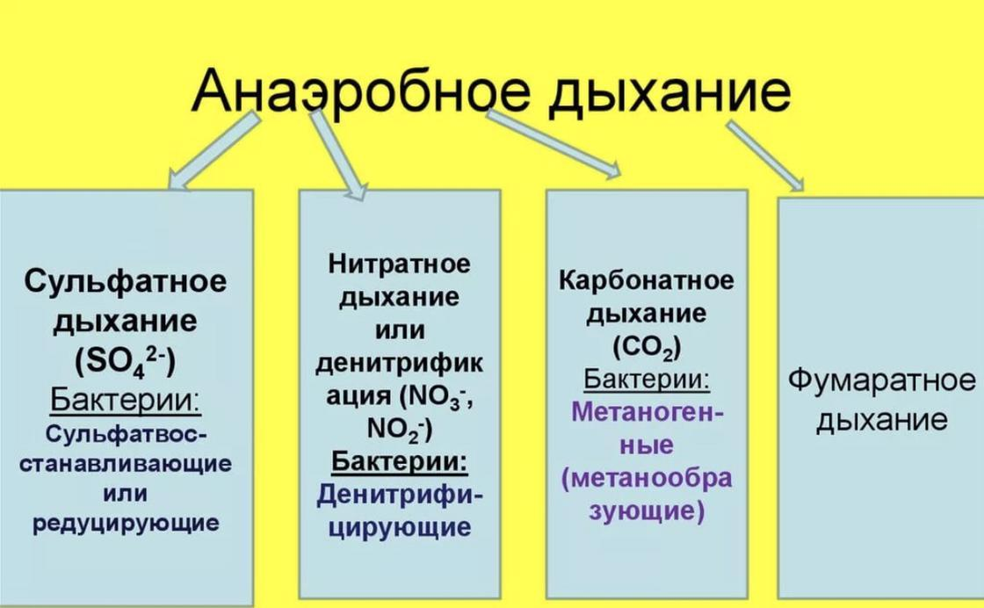

Slide 31
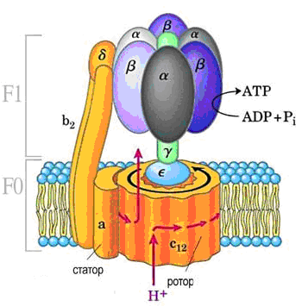
АТФ-синтаза
Н+-транслоцирующая АТФ-синтаза состоит из двух частей: встроенного в мембрану протонного канала (F0) из по меньшей мере 13 субъединиц и каталитической субъединицы (F1), выступающей в матрикс.
ЭТАПЫ:
Связывание АДФ
Образование фосфоан-гидридной связи
Освобождение конечного продукта

Slide 32
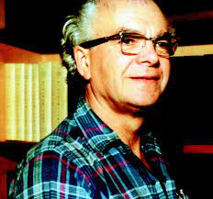
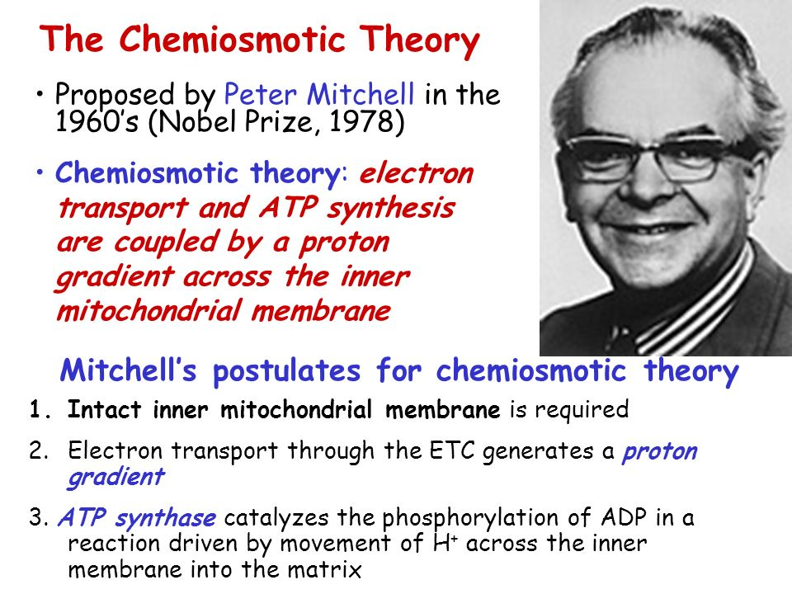
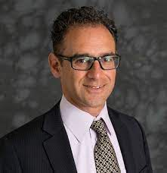
Митчелл, Питер Деннис
Нобелевская премия по химии (1978)
Дэвид Эзра Грин

Slide 33
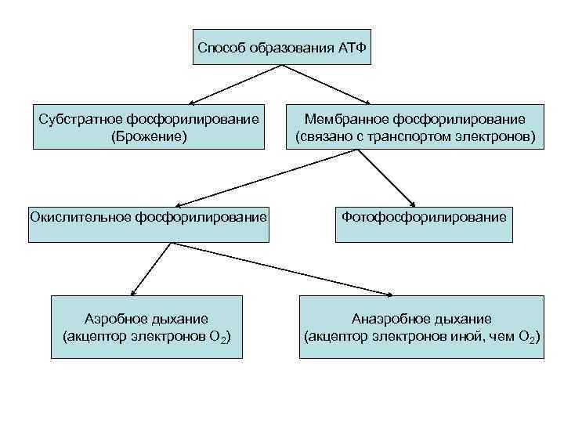
БИОСИНТЕЗ АТФ

